Slide 1


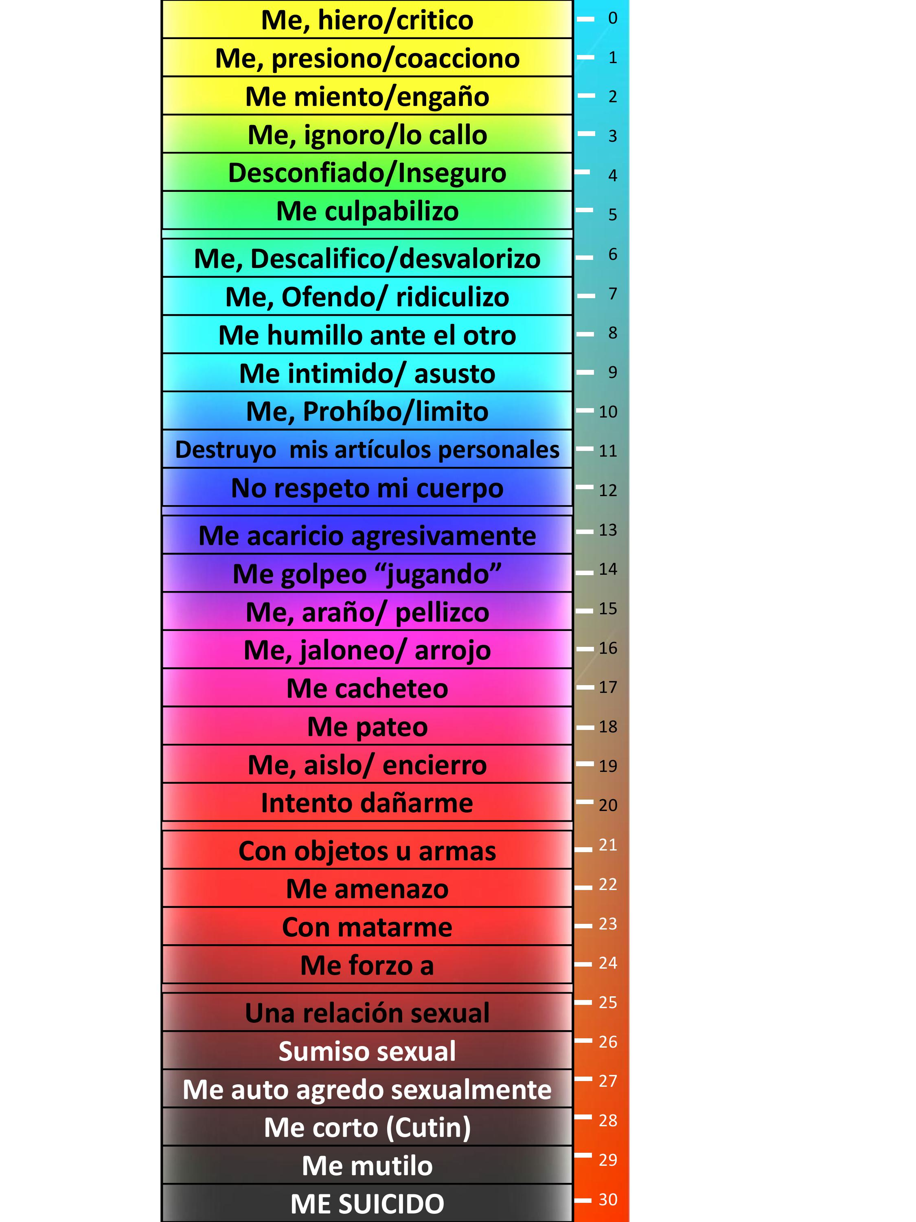
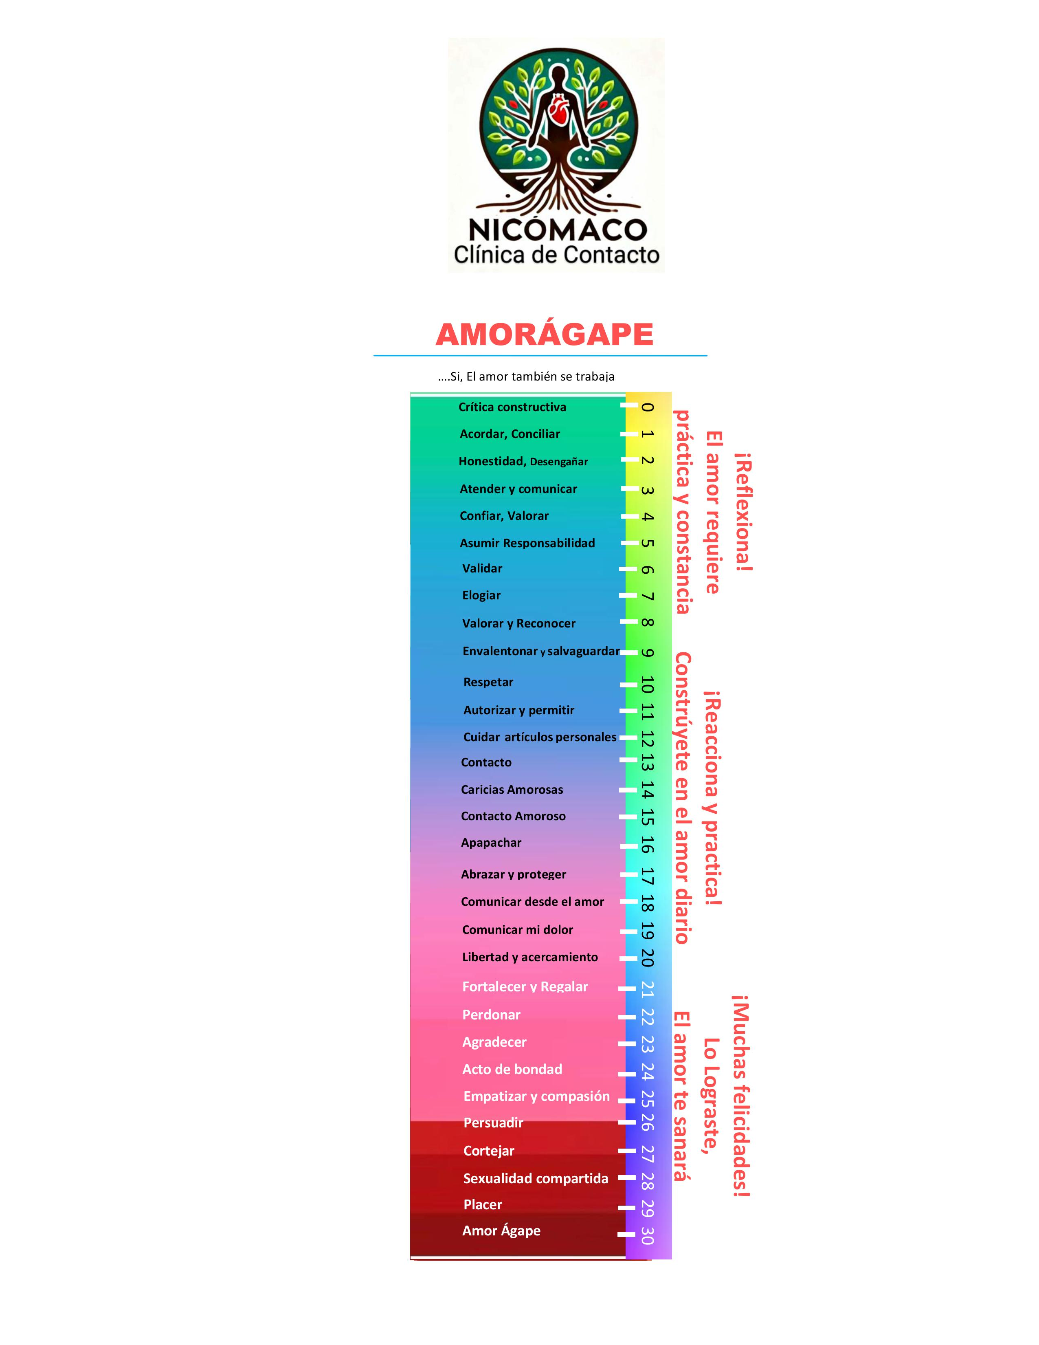
CERO AMOR vs AMOR ÁGAPE
“Todo ser humano, si se lo propone, puede ser escultor de su propio cerebro.” (Santiago Ramón Y Cajal).
La ONU establece en la dignidad humana a través de la declaración universal de los derechos humanos (DUDH), que proclama que todos los seres humanos nacen libres e iguales en dignidad y derechos. Este principio implica que todos tenemos un valor inherente y debemos ser tratados con respeto, sin importar nuestra condición o nacionalidad.
Finlandia es el país mas feliz del mundo, según el informe Mundial de la Felicidad 2025.
Factores principales que contribuyen a la felicidad en Finlandia:
Sistema de bienestar robusto Confianza social y comunitaria
Equilibrio vida-trabajo Conexión con la naturaleza
Ayer mi corazón ignoraba,
lo que Cero Amor,
Su luz apagaba.
Hoy mi corazón vive y goza,
Porque Amor Ágape,
Su luz rebosa.
Objetivo:
Fortalecer la participación de toda la comunidad para que sean parte activa en el proceso educativo, logrando clarificar y construir una filosofía personal, a través de relaciones intrapersonales e interpersonales, más significativas y creativas, apoyados de las herramientas, Cero Amor y Amor Ágape, promoviendo expansión de conciencia y autorregulación del individuo que impacte significativamente en la paz positiva de Sinaloa.
Conclusión.
La violencia tienes graves y varias implicaciones clínicas para la salud, afectando tanto en nivel físico como mental y emocional.
La practica de Amor Ágape en todos los niveles y estratos, potencializa los procesos de aprendizaje, dando como resultado una mayor presencia en nuestras aulas, según la Nueva escuela Mexicana.
“El pájaro no canta porque es feliz, es feliz porque canta”(William James)
Metodologías:
Investigación, análisis de teorías (Piaget, Goleman, Seligman, Ramón Y Cajal), comparación de datos, compilación de datos y diseño grafico.
CERO AMOR
(AUTOVIOLENTOMETRO)
AMOR ÁGAPE
(AMOROMETRO)
…Sí, la autoviolencia también se mide
…Sí, el amor también se trabaja
¡Date cuenta y modérate!
La autoviolencia aumentará
¡Reflexiona / reacciona!
No te autodestruyas
¡Necesitas ayuda
de los Profesionales!
Blanca Estela Angulo López
Todos los Derechos Reservados
Herramienta de datos Compilatorios
Registro en autorización
©2025 Blanca Estela Angulo López
Todos los Derechos Reservados
Herramienta de datos Compilatorios
Reg. No. 03-2025-032611401300-01
Autor
Área Temática: Psicología de la Salud
Correo: nicomacoclinica@gmail.com

